Slide 1
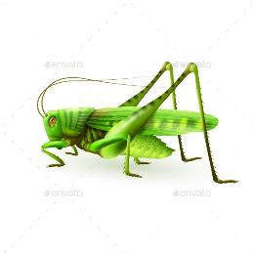
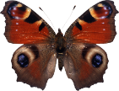
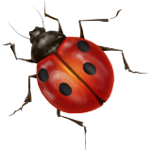
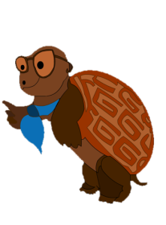
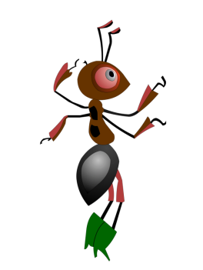
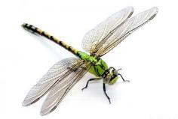
«Насекомые»

Slide 2

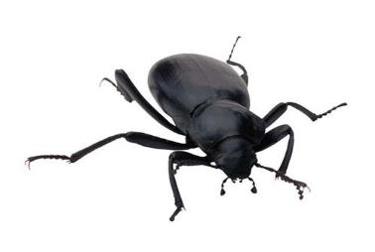
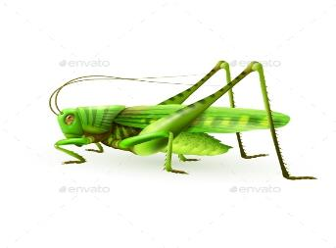
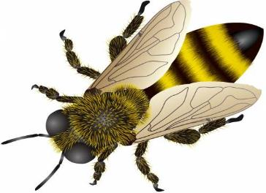
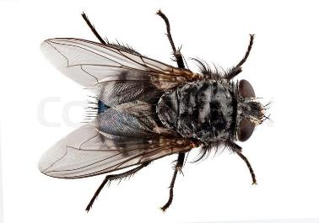
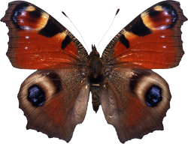
Насекомые
Назовите одним словом

Slide 3
Ребята, а мне однажды сказали, что я тоже насекомое. А кто такие насекомые?
Насекомые- это животные, у которых шесть ног.
жми на вопрос

Slide 4
Хотя насекомые очень разные, у них одни и те же части тела, и у всех насекомых шесть ног. Значит, чтобы узнать, какое животное — насекомое, а какое — нет, надо посчитать его ножки.

Slide 5
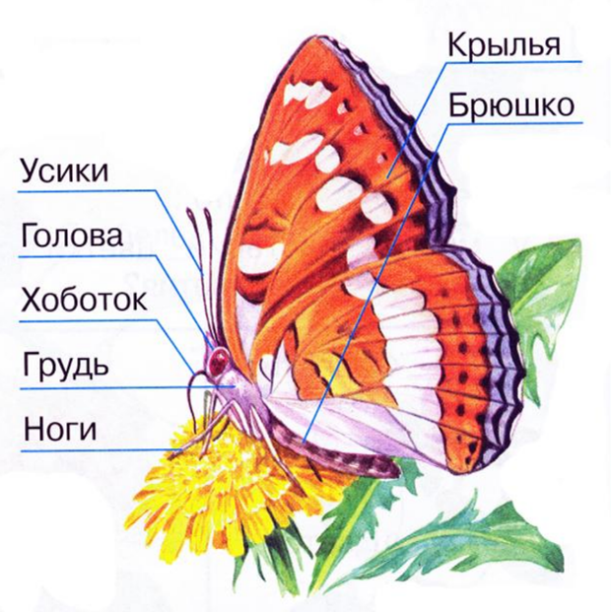

Ребята!
Давайте рассмотрим строение бабочки.

Slide 6
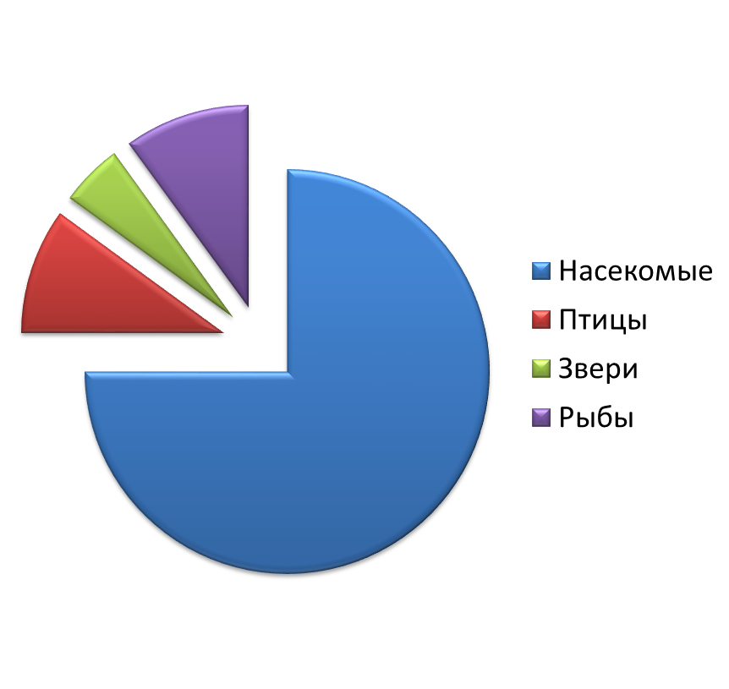
По количеству видов насекомые – самая богатая группа животных в мире. Они составляют 70 – 75 % всех видов животных, населяющих Землю.

Slide 7
Ребята!
Отгадайте загадки про насекомых, которые я для вас приготовила. Выбирайте картинку-отгадку. Тогда вы узнаете, какое насекомое я спрятала .Если ответ правильный- появится бабочка для перехода на следующий слайд.

Slide 8
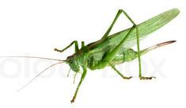
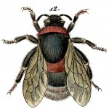
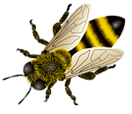

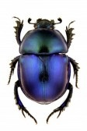

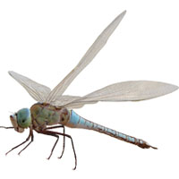
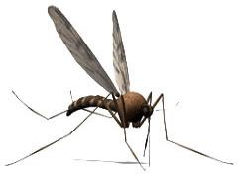
Над цветком она летала,
И пыльцу из цветка собирала.
Полосатая она.
И зовут её...
пчела

Slide 9
Летит, пищит,
Ножки длинные тащит,
Случай не упустит:
Сядет и укусит.
комар

Slide 10
Не жужжу, когда лежу,
Не жужжу, когда хожу.
Если в воздухе кружусь,
Тут уж вдоволь нажужжусь.
жук

Slide 11
Прыгает пружинка —
Зелёная спинка —
С травы на былинку,
С ветки на тропинку.
кузнечик

Slide 12
На ромашку у ворот
Опустился вертолёт —
Золотистые глаза.
Кто же это?...
стрекоза

Slide 13
Целый день летает,
Всем надоедает,
Ночь настаёт,
Тогда перестаёт.
муха

Slide 14
Надевает эта крошка
Платье красное в горошек.
И летать умеет ловко
Это…
Божья коровка

Slide 15
Спасибо, дети за урок.
Повторим строение насекомого
голова
глаза
усики
грудь
брюшко
крылья
ноги

